Slide 1



HWSW Flutter 08
Egy Flutter alkalmazás felépítése, összegzés
Karbantartható alkalmazások fejlesztése
Juhos István
juhos.istvan@autsoft.hu
stewemetal

Slide 2
Az előző részek tartalmából…
A Dart nyelv és a Flutter keretrendszer alapjai
Egyszerű UI widgetek bemutatása, használata
Navigáció képernyők között, lista és rácsos nézet, animációk
Aszinkron programozás, hálózati hívások, kódgenerálás, Dio, Chopper
Perzisztens adattárolás, file kezelés, kulcs-érték tár, ORM, NoSQL
Állapotkezelés, Widgetek állapotának kezelése, BloC, MobX
stewemetal

Slide 3
Tartalom
Mitől lesz karbantartható egy alkalmazás?
Architektúra rétegek és adatreprezentációk értelmezése
Dependency Injection Flutterben
NY Times Most Popular példa alkalmazás megismerése és elemzése
Fordítás webre és Windowsra (beta)
Összegzés, a képzés zárása
stewemetal

Slide 4
Mitől lesz karbantartható egy alkalmazás?
Egységes architektúra
Átlátható, nem „spagetti” kód
Egy-egy komponens módosítása, vagy cseréje csak a kód egy jól meghatározott részhalmazát érinti (laza kapcsolódás)
A komponensek önállóan tesztelhetők, nincsenek rejtett függőségek
… és még sok más szempont
stewemetal

Slide 5
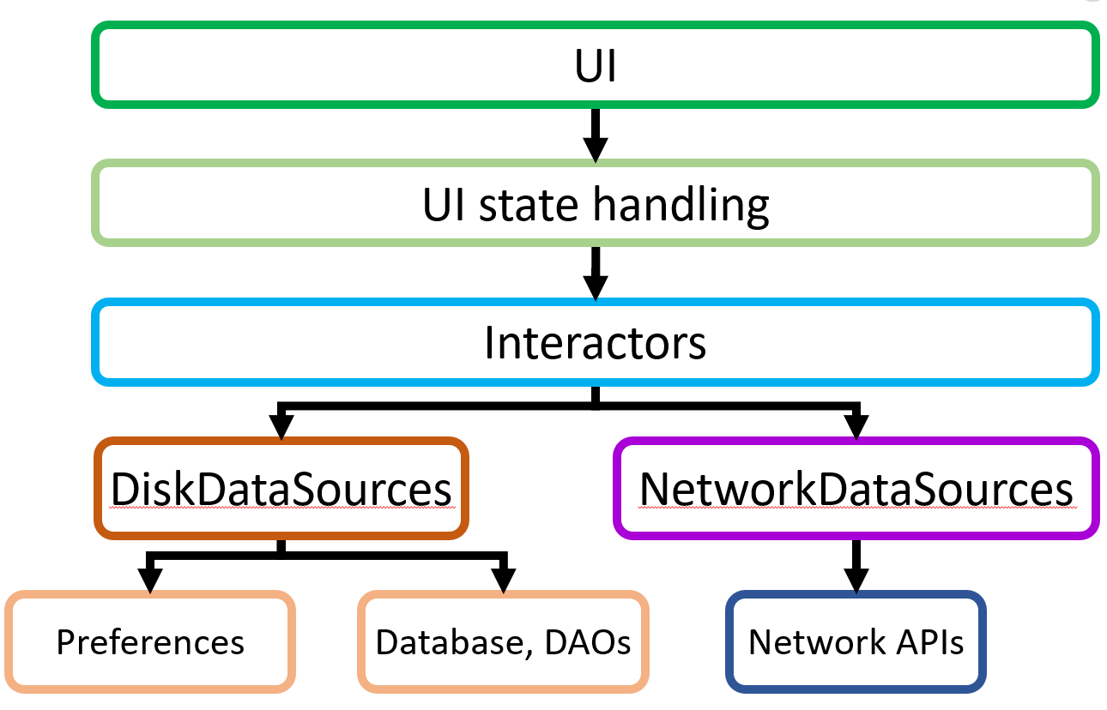
Architektúra rétegek és adatreprezentációk értelmezése
stewemetal
Android példa:
https://rainbowcake.dev/

Slide 6
Dependency Injection Flutterben
Service locator? – akár! get_it
Widget alapú DI? – akár! flutter_modular
SingletonScope
Screen1Scope
Screen2Scope
Dependency 1
Dependency 3
Dependency 5
Dependency 2
Dependency 4
Dependency 6
stewemetal

Slide 7
Dependency Injection Flutterben
SingletonScope
Dependency 1
Dependency 2
AppWidget
Screen1Scope
Screen2Scope
Dependency 2
Dependency 5
Dependency 3
Dependency 6
Screen1Widget
Screen2Widget
stewemetal

Slide 8
A projektek elérhetősége
https://github.com/AutSoft/hwsw-2020-mobile-development-with-flutter/blob/master/08_App_implementation_summary
stewemetal

Slide 9
Hasznos linkek
https://flutter.dev/
https://pub.dev/
https://resocoder.com/
https://www.raywenderlich.com/flutter
https://speakerdeck.com/stewemetal/app-architecture-concept-in-flutter

Slide 10
Köszönjük a figyelmet!
Pásztor Dániel
pasztor.daniel@aut.bme.hu
Juhos István
juhos.istvan@autsoft.hu
stewemetal

